Slide 1
全局

Slide 2


翻页
问题描述：
（UI）翻页风格不统一
答复：
选用上面的样式。

Slide 3

高级筛选
问题描述：
（UI）高级筛选，选项的字体颜色不统一
答复：
选用下面的样式。

Slide 4
正确率统一改成得分率
问题描述：
（UI）显示得分率的地方统一改成“得分率”
确认，改成得分率。

Slide 5
学校 > 学校管理

Slide 6
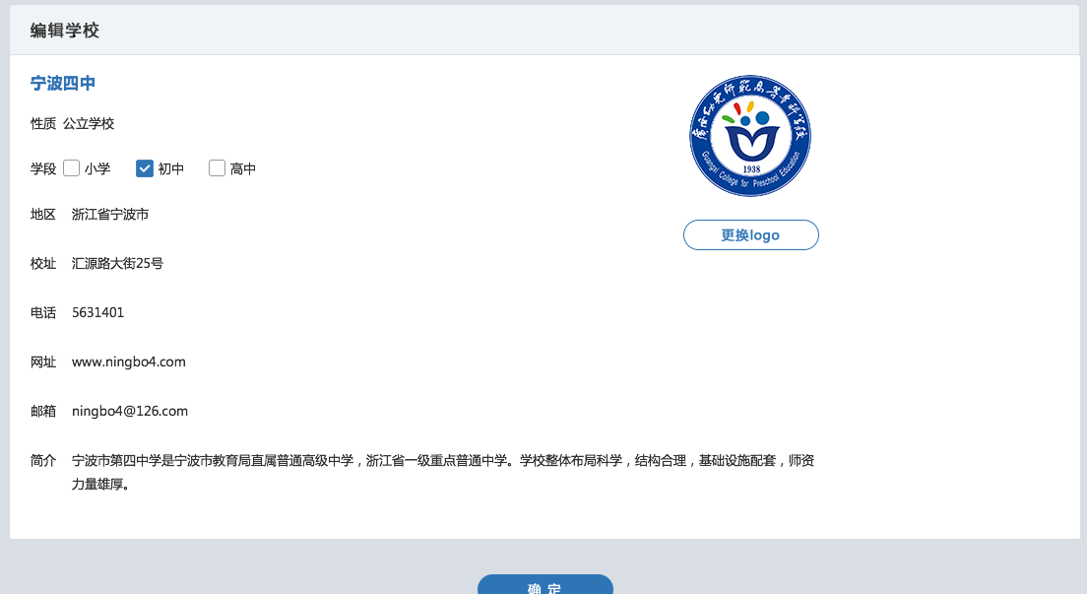
学校 > 学校管理 > 学校编辑
问题描述：
（UI）地区、校址、电话、网址、简介是可以修改的

Slide 7
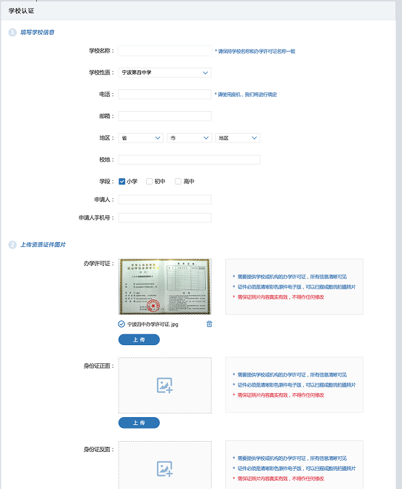
学校 > 学校管理 > 学校认证
问题描述：
（UI）右侧的说明文字调整成统一的颜色
（UI）学校名称、学校性质、电话、邮箱、申请人、申请人手机号码、办学许可证、身份证正面、身份证反面为必填项；地区、校址、学段为选填项。

Slide 8
学校 > 班级管理

Slide 9
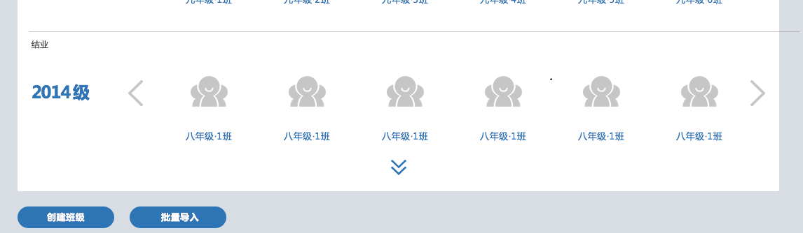
学校 > 班级管理 >班级管理
问题描述：
（UI）分割线超出了区域

Slide 10
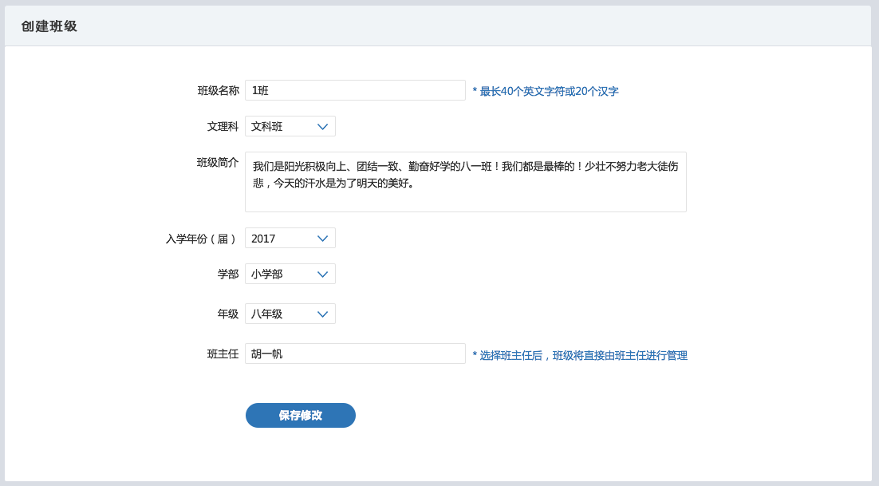
学校 > 班级管理 > 创建班级
问题描述：
（UI）保存修改应为“创建班级”

Slide 11
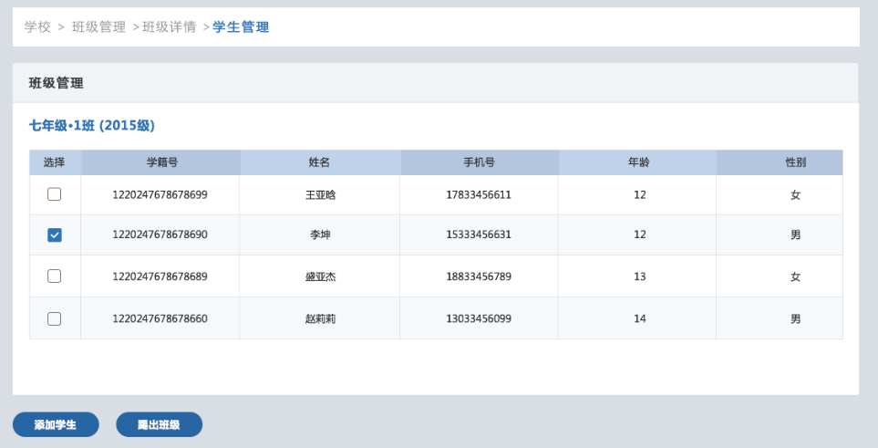
学校 > 班级管理 >班级-学生管理
问题描述：
（UI）班级管理应为“学生管理”

Slide 12
学校 > 教师管理

Slide 13
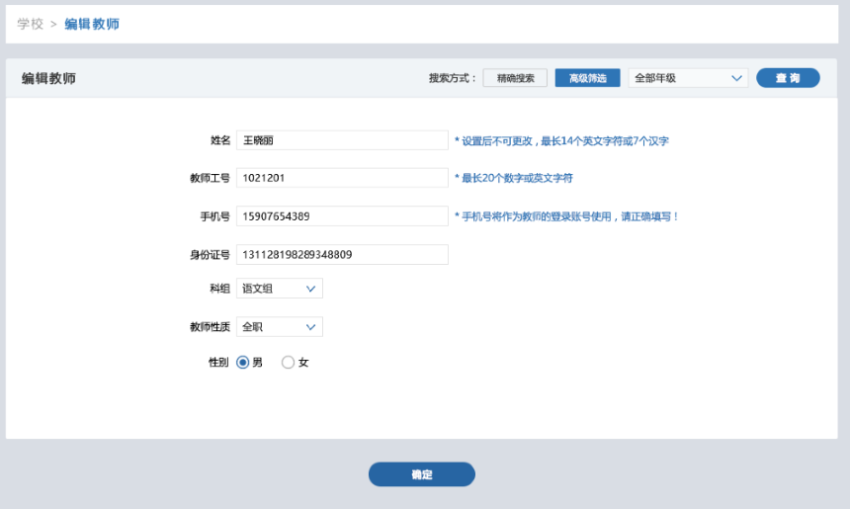
学校 > 教师管理 > 添加教师
问题描述：
（UI）路径栏应为：学校 > 教师管理 > 添加教师
（UI）编辑教师应为“添加教师”
（UI）缺少兼职岗位的设置

Slide 14
学校 > 教师管理 > 编辑教师
问题描述：
（UI）路径栏应为：学校 > 教师管理 > 编辑教师
（UI）缺少兼职岗位的编辑

Slide 15
学校 > 结业升班管理

Slide 16
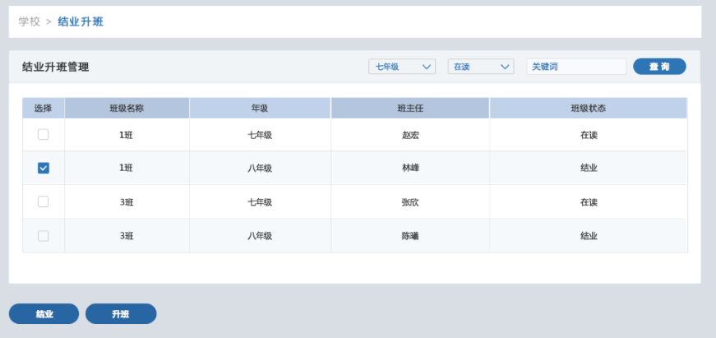
学校 > 结业升班管理> 结业升班管理
问题描述：
（UI）路径栏应为：学校 > 结业升班管理

Slide 17
题库 > 题库浏览

Slide 18
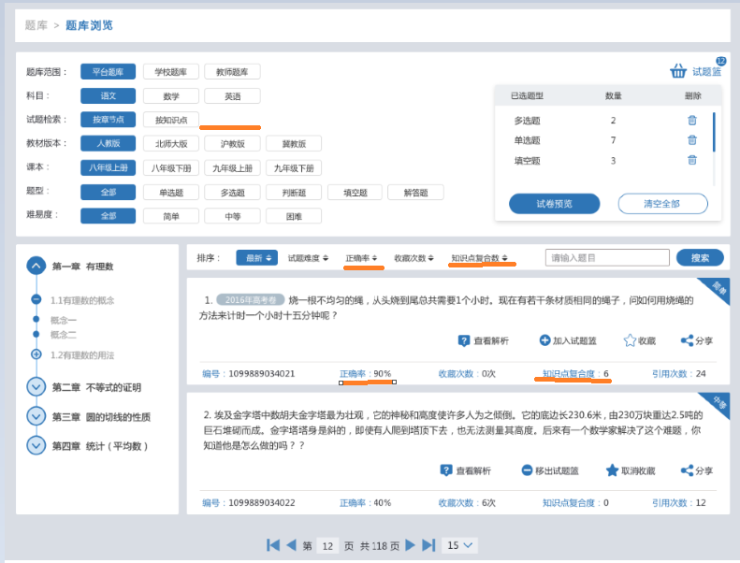

题库 > 题库浏览 > 题库浏览
问题描述：
（UI）试题检索后面缺少“智能组卷”
（UI）正确率改成“得分率”
（UI）去掉知识点复合度
（UI）筛选缺少学部，放在题库范围和科目之间

Slide 19
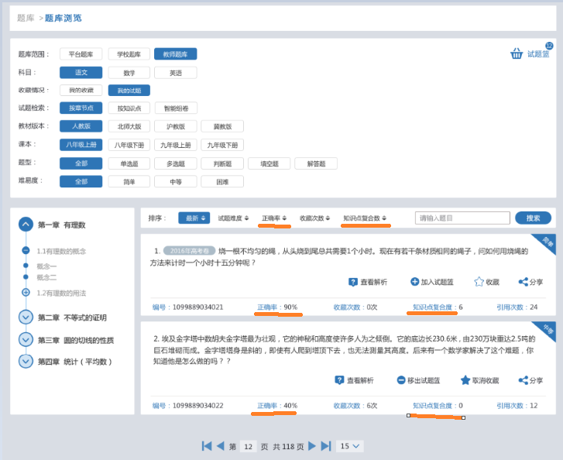
题库 > 题库浏览 > 教师题库 > 我的试题
问题描述：
（UI）正确率改成“得分率”
（UI）去掉知识点复合度
（UI）筛选缺少学部，放在题库范围和科目之间

Slide 20
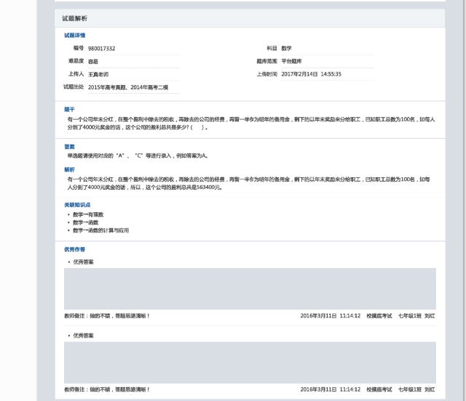

题库 > 题库浏览 > 查看解析
问题描述：
（UI）需要补充包含小问情况下的UI设计，包含小问的时候，小问里面同样需要展示问题3说明的章节点信息
（UI）缺少加入/移除试题蓝、收藏、我要纠错
（UI）缺少关联章节点

Slide 21
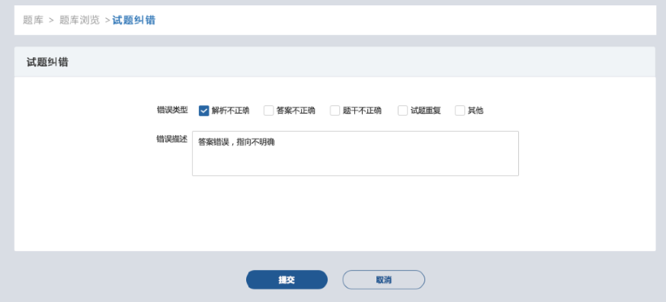
题库 > 题库浏览 > 查看解析 > 试题纠错
问题描述：
（UI）路径栏为“题库 > 题库浏览 > 试题解析 > 试题纠错”

Slide 22
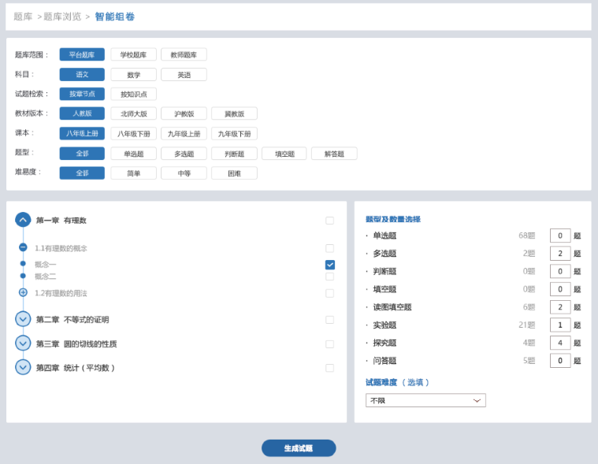
题库 > 题库浏览 > 智能组卷
问题描述：
（UI）筛选缺少学部，放在题库范围和科目之间，智能组卷其他两个页面也对应补充

Slide 23
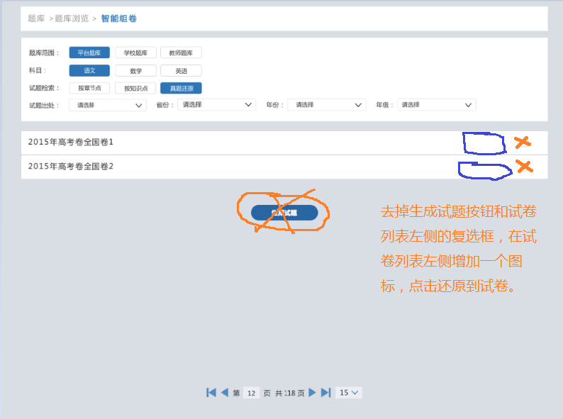
题库 > 题库浏览 > 智能组卷 真题还原
问题描述：
（逻辑）这里按照图中描述的逻辑修改是不是更合理一些？
确认，改成得分率。

Slide 24
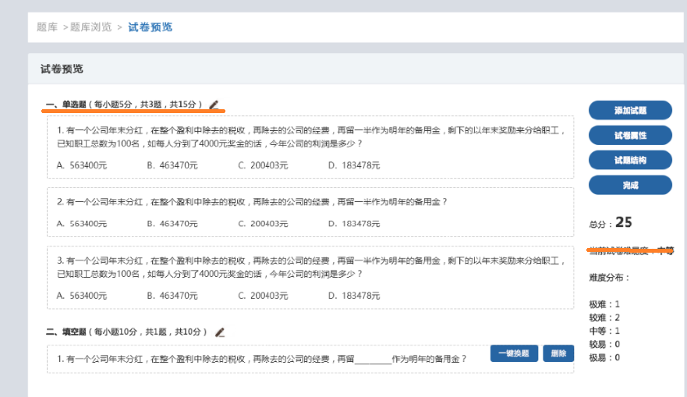
题库 > 题库浏览 > 智能组卷 > 按章节/按知识点/真题还原 > 生成试题
问题描述：
（UI）题型部分是可以修改的，需要补充下修改状态的UI
（UI）去掉“当前试题难易度”

Slide 25
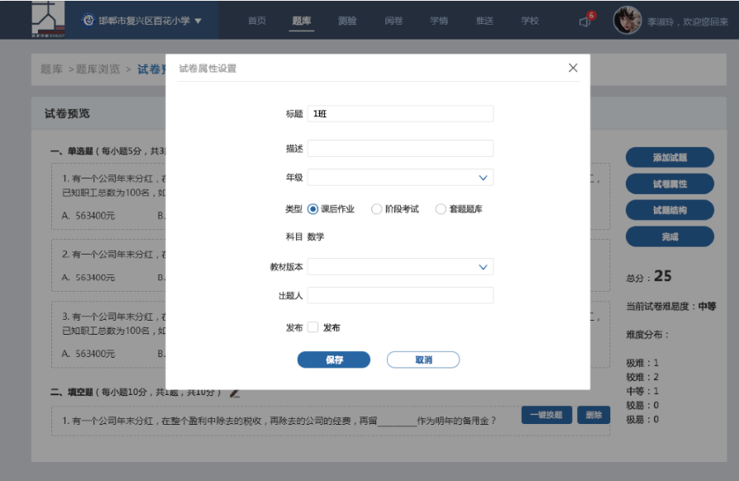
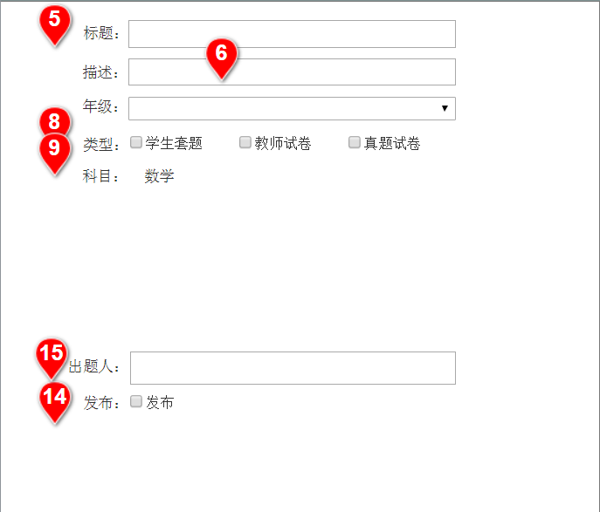
题库 > 题库浏览 > 智能组卷 真题还原 > 生成试题 > 试卷属性
问题描述：
（逻辑）确认下是否发布的状态？记得之前说的逻辑是，试卷用来发布了考试，试卷的发布状态为已发布。另外，学生套题和真题试卷是没有发布的状态的。(建议：类型分为作业、试卷、真题)
（逻辑）设置试卷属性的时候，学生套题、教师试卷、真题试卷的未发布和已发布状态根据什么区分？
（逻辑）前端教师组的试卷的来源（个人、学校、平台）怎么判断？
答复见下页

Slide 26
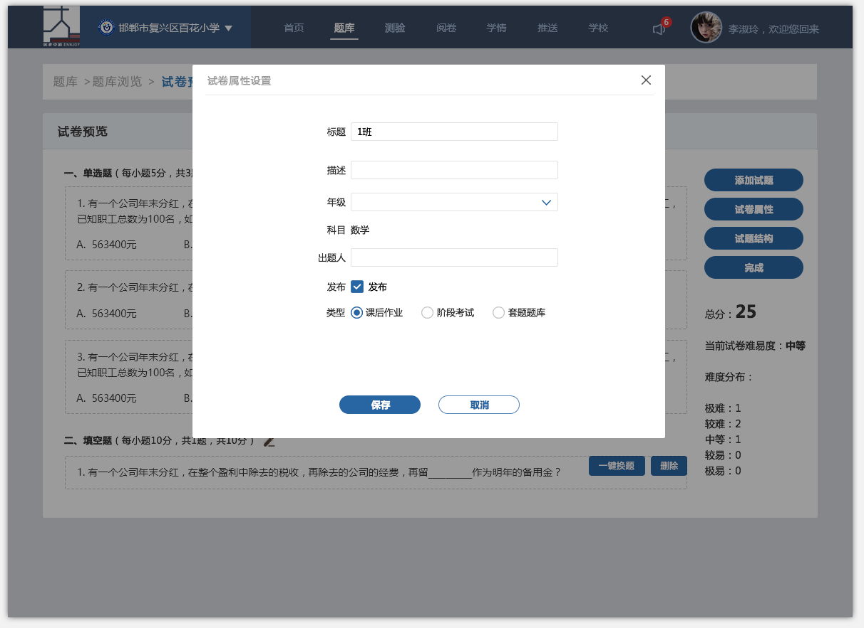
题库 > 题库浏览 > 智能组卷 真题还原 > 生成试题 > 试卷属性
问题描述：
（逻辑）确认下是否发布的状态？记得之前说的逻辑是，试卷用来发布了考试，试卷的发布状态为已发布。另外，学生套题和真题试卷是没有发布的状态的。(建议：类型分为作业、试卷、真题)
（逻辑）设置试卷属性的时候，学生套题、教师试卷、真题试卷的未发布和已发布状态根据什么区分？
（逻辑）前端教师组的试卷的来源（个人、学校、平台）怎么判断？
答复：
1、上一页的UI有误，已修改为右图，上页的UI删除。
是否发布的逻辑是“是否与考试、作业、套题关联”，所以【是否发布】应该改为【是否被引用】。
2、阶段二的时候，【试卷】和【考试、作业、套题】是拆开的，勾选发布后自动跳到对应的【考试、作业、套题】管理列表，并自动将刚才组成的试卷进行试卷匹配，然后通过【考试、作业、套题】管理列表进行发布。
3、【个人、学校、平台】
个人——用户自己组的试卷。
学校——本校老师组成的试卷。
平台——通过后台发布的试卷。

Slide 27
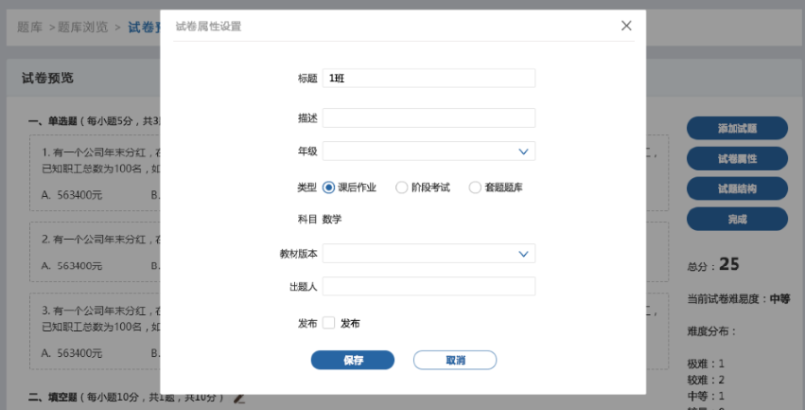
题库 > 题库浏览 > 智能组卷 真题还原 > 生成试题 > 试卷属性
问题描述：
（UI）去掉教材版本。
同上页，此UI界面需删除。

Slide 28
题库 > 试卷管理

Slide 29
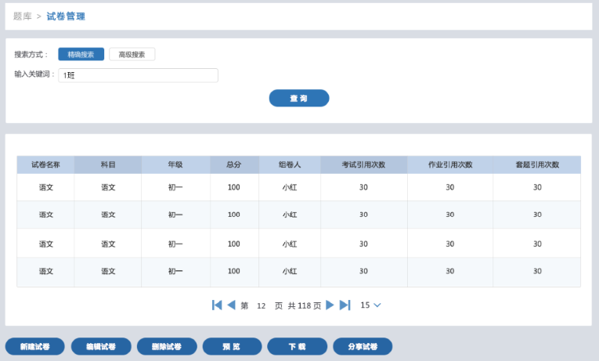
题库 > 试卷管理 > 试卷管理
问题描述：
（逻辑）精确搜索的时候，需要加入来源的选择，因为不同来源的试卷，功能操作是不一样的
确认，增加【个人、学校、平台】三个筛选范围。

Slide 30
题库 > 试题管理

Slide 31
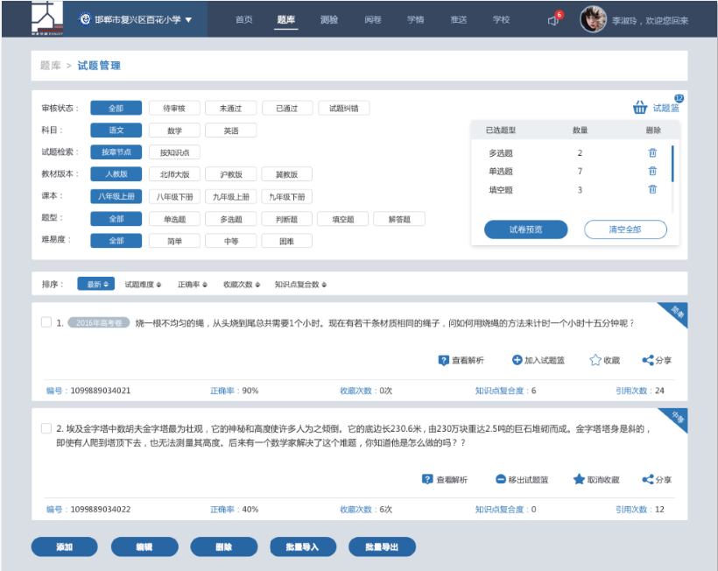
题库 > 试题管理 > 试题管理
问题描述：
（UI）审核状态和科目之间补充学部选择
（UI）缺少左侧的章节点和知识点选择
答复：
1、补充学部信息
2、确认添加，统一样式。

Slide 32
题库 > 试题审核

Slide 33
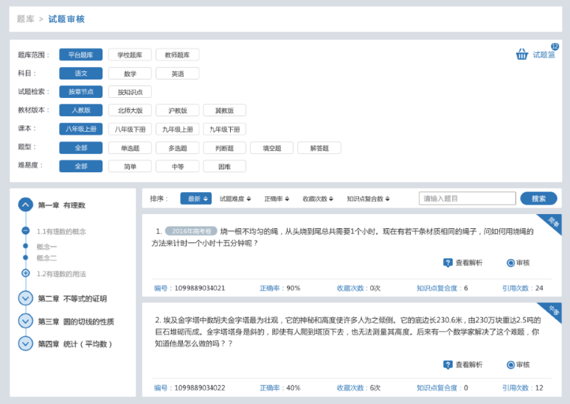
题库 > 试题审核 > 试题详情
问题描述：
（UI）列表里面审核那里是单选还是？是不是需要重新设计一个图标

Slide 34
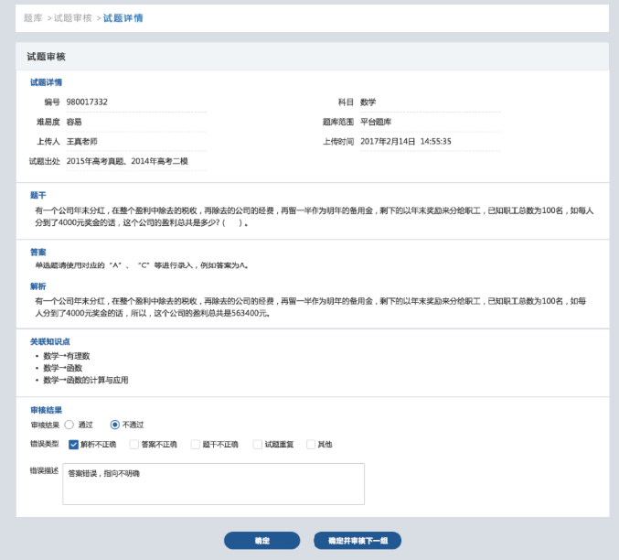
题库 > 试题审核 > 试题详情
问题描述：
（UI）需要补充包含小问的UI

Slide 35
测验 > 考试列表

Slide 36
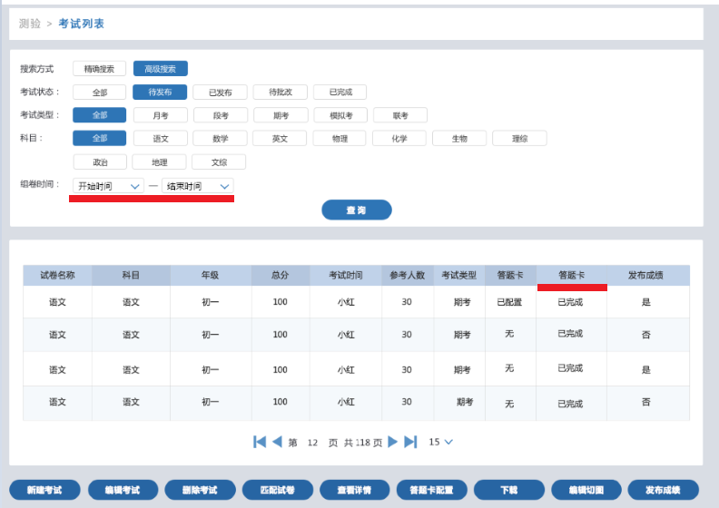
测验 > 考试列表 > 考试列表
问题描述：
（UI）红线处为考试时间和考试状态

Slide 37
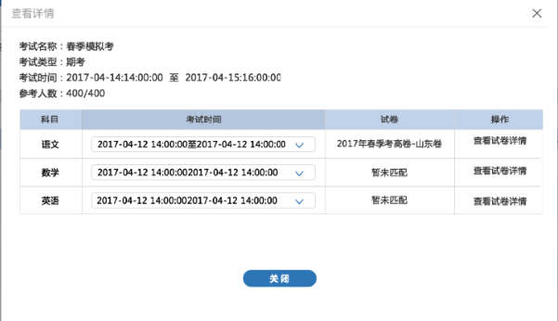
测验 > 考试列表 > 考试列表
问题描述：
（UI）考试时间是显示信息，没有下拉框
（UI）最后操作一栏的查看试题详情是可以点击的

